Slide 1

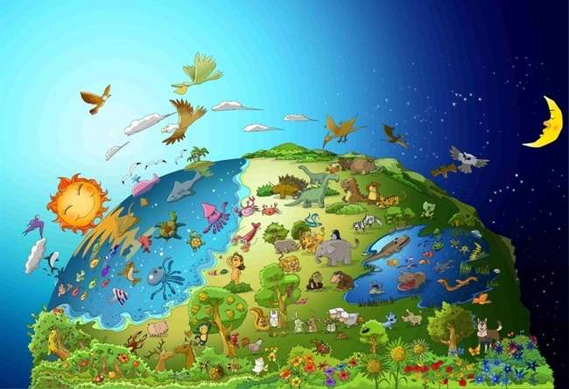

№1 The Сөз ның Құдай
Құдай
Жасалған
Әлем

Slide 2


Бүгінгі Сөз
Басында Құдай жаратты
аспан мен жер.
Жаратылыс 1:1

Slide 3
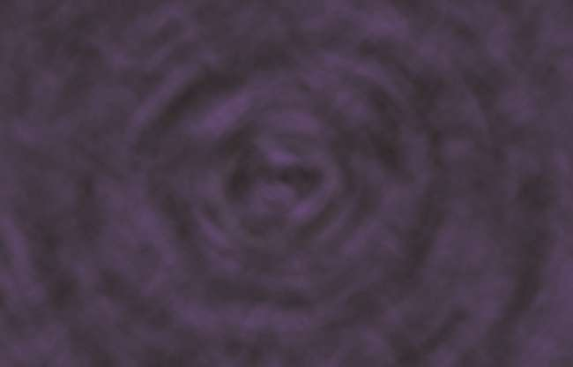
Бастапқыда жер бетін қараңғылық басты.
Адам да, жарық та жоқ еді. Ештеңе болмады.

Slide 4
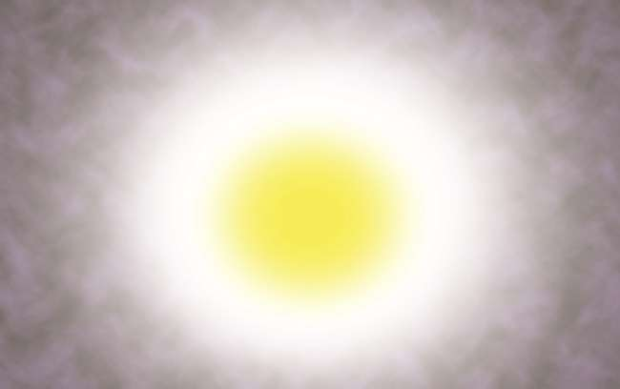
Құдай: «Жарық болсын», - деді.
және жарық болды.

Slide 5
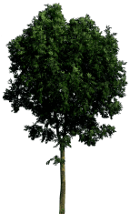



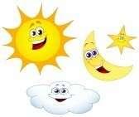
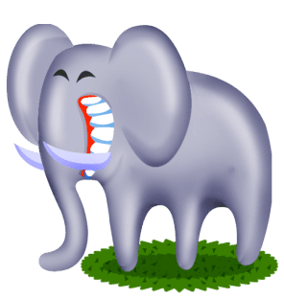
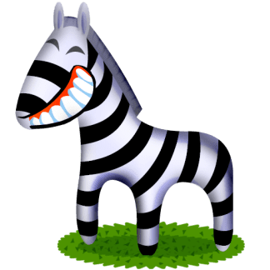
1
3
5
2
4
6
Бірінші күні Құдай жарықты қараңғылықтан ажыратты. Ол алты күн бойы бүкіл әлемді жасады.

Slide 6
Жер бетінде де, теңізде де, көкте де жан-жануарлар мен өсімдіктердің, құстар мен балықтың барлық түрлері толып жатыр. Құдай жаратқанның бәріне қарап: «Өте жақсы!

Slide 7


Бүгінгі сабақ
Әлемді кім жасады?
Құдай әлемді жаратты.
Кім әлемді тәртіпке келтіреді?
Құдай әлемді тәртіпке келтіреді.
Дүние өздігінен жасалмаған.
Әлемді өздігінен қозғалту мүмкін емес.
Біз Құдайдың бүкіл әлемді жаратқанын және олардың барлығын басқаратынын есте ұстауымыз керек.

Slide 8
Құдай кім?
Ол...
бүкіл әлемді, соның ішінде мені де жаратқан жаратушы.

Slide 9
Бүгінгі викторина
Құдай әлемді немен жаратты?
① тас
② су
③ шаң
④ сөз
④ сөз

Slide 10
Бүгінгі Сөз
Басында Құдай жаратты
аспан мен жер.
Жаратылыс 1:1

Slide 11

Киелі кітап балалары №2 Құдай Сөзі
Олар тыйым салынған жемісті жеді

Slide 12
Бүгінгі сөз
Құдай адамды өз бейнесінде жаратты, оны Құдайдың бейнесінде жаратты;
оларды еркек пен әйел етіп жаратты.
Жаратылыс 1:27

Slide 13

Адам мен Хауа Құдайдың жаратылыстарының ішіндегі ең жақсысы болды.
Өйткені олар Құдайдың бейнесіне сай жаратылған.

Slide 14

Құдай адамға былай деді: «Сіз бақтағы кез келген ағаштың жемісін жей аласыз, бірақ жақсылық пен жамандықты танытатын ағаштың жемісін жеуге болмайды, өйткені оның жемісін жеген кезде міндетті түрде өлесіз ».

Slide 15

Бірақ жылан кейпіне енген Шайтан Хауаны азғырды.
Ақыры Хауа жемісті жеді.

Slide 16

Ал Хауа ана Адамға басқасын берді.
Оны Адам да жеді.

Slide 17

Құдай оларды Едемнен қуып шықты, өйткені олар Құдайды тыңдамады.
Сол кезден бастап Күнә дүниеге келді.

Slide 18
Бүгінгі сабақ
Адам мен Хауа Құдайдың бұйрығын орындамағандықтан, күнә дүниеге келді.
Мен Құдайдың сөзіне мойынсұнамын ба?
Құдайға сенетін болсам, Құдайдың сөзіне мойынсұнуым керек.

Slide 19
Құдай ма?
Құдай..
Мойынсұнбауды ұнатпайды.
Оның сөзіне мойынсұнған адамды жарылқайды.

Slide 20
Бүгінгі викторина
Құдай адамдарға тамақ жеуге не айтты?
① жеміс
② ет
③ көкөніс
④ жақсылық пен жамандықты танудың жемісі
④ жақсылық пен жамандықты танудың жемісі

Slide 21
Бүгінгі сөз
Құдай адамды өз бейнесінде жаратты, оны Құдайдың бейнесінде жаратты;
оларды еркек пен әйел етіп жаратты.
Жаратылыс 1:27

Slide 22

№3 Құдай Сөзі
Нұх Биік тауда үлкен кеме (кеме) жасады

Slide 23
Бүгінгі Сөз
Сонда Жаратқан Ие Нұхқа былай деді: «Сен бүкіл отбасыңмен бірге кемеге кір, өйткені мен сені осы ұрпақта әділ деп таптым.
(Жаратылыс 7:1)

Slide 24

Құдай жер бетіндегі барлық адамдардың өз жолдарын бұзғанын көрді. Құдай Нұхқа: «Мен адамдарды да, жерді де құртамын. Тауда үлкен кеме жаса!»

Slide 25

Нұх Құдай бұйырғандай тауда кеме жасай бастады. Адамдар оны жынды деп ойлады.

Slide 26

Құдай бұйырғандай, Нұх барлық жаратылысты Нұхтың 8 отбасы мүшелерімен бірге кемеге кіргізді.

Slide 27

Құдайдың айтқанындай жаңбыр жер бетіне 40 күн бойы жауды.

Slide 28

Ақырында жер бетін су басып қалды. Жер бетінде қозғалған барлық тіршілік иелері өлді. Тек Нұх пен онымен бірге кемедегілер қалды.

Slide 29
Бүгінгі сабақ
Адамдар үлкен топан судан аман қалуға мүмкіндік берген Нұхты тыңдамады.
Олар тек Нұхтың жынды екенін айтты
Достарыңызға Ізгі хабарды жеткізгенде, олар сізді жақсы тыңдамауы мүмкін.
Бірақ, ақырында, олар Құдай сөзінің рас екенін білетін болады.

Slide 30
Құдай?
Құдай..
Құдай күнәні жек көреді және күнәні соттайды.

Slide 31
Бүгінгі викторина
Құдай Нұхқа не істеуді бұйырды?
① Кеме (Кеме)
① Кеме (Кеме)
② Автокөлік
③ Үй
④ Велосипед

Slide 32
Бүгінгі сөз
Сонда Жаратқан Ие Нұхқа былай деді: «Сен бүкіл отбасыңмен бірге кемеге кір, өйткені мен сені осы ұрпақта әділ деп таптым.
Жаратылыс 7:1

Slide 33

№4 Құдай Сөзі
Кемпірқосақ Құдайдың келісімі болды

Slide 34
Бүгінгі Сөз
Бұлттарда кемпірқосақ пайда болған сайын, мен оны көріп, Құдай мен жер бетіндегі барлық тіршілік иелері арасындағы мәңгілік келісімді есіме аламын».
Жаратылыс 9:16

Slide 35

Барлық тірі жан жойылды, тек Нұх пен онымен бірге кемедегілер қалды.

Slide 36

Жер бетінде 40 күн бойы жаңбыр жауды.

Slide 37

Жаңбыр басылғаннан кейін Нұх көгершін жіберді.
Көгершін тұмсығында жаңа зәйтүн жапырағымен оған оралды. Нұх: «Жерден су тартылды!» - деп білді.

Slide 38

Нұх отбасымен бірге шығып, Құдайға ғибадат етті. «Бізге жаңа дүние сыйлаған Құдайға рахмет».

Slide 39

Құдай оған келісім мен батаның белгісі ретінде кемпірқосақты көрсетті. «Жаңа әлемде бақытты өмір сүр!»

Slide 40
Бүгінгі сабақ
Құдай Нұх пен оның отбасын құтқарды.
Құдай оларға батасын беріп, олар арқылы жаңа дүние жасайтынына уәде берді.
Құдай бізді Иса арқылы да құтқарды.
Біз Құдайдың жаңа дүниесін біз арқылы жасайтынына сенуіміз керек.

Slide 41
Құдай Ие?
Жаратқан Ие..
Ехоба Құдай — біздің Әкеміз, ол Өзінің сүйікті балаларын құтқарып, оған сенгенімізде мол батасын береді.

Slide 42
Бүгінгі викторина
Нұх жердің кепкенін көру үшін не жіберді?
① Бүркіт
② Торғай
③ Көгершін
③ Көгершін
④ Үйрек

Slide 43
Бүгінгі сөз
Бұлттарда кемпірқосақ пайда болған сайын, мен оны көріп, Құдай мен жер бетіндегі барлық тіршілік иелері арасындағы мәңгілік келісімді есіме аламын».
Жаратылыс 9:16

Slide 44

№5 The Сөз ның Құдай
Салған адамдар
Бабыл мұнарасы

Slide 45
Бүгінгі сөз
Жаратқан Ие сол жерде шатастырғандықтан, ол Бабыл деп аталды
бүкіл әлемнің тілі. Жаратқан Ие оларды сол жерден таратып жіберді
бүкіл жер бетінде.
Жаратылыс 11:9

Slide 46
Адамдар Құдайдан да ұлырақ, атақтырақ болғысы келді. Сөйтіп, олар биік мұнара тұрғыза бастады.

Slide 47

Осылайша олар мұнараны толығымен тұрғызды.
«Өзімізді әлемге көрсетейік. Біз сондай кереметпіз!»

Slide 48


?
?
Алайда Алла олардың тәкаппарлығын көріп, бір-бірін түсінбеу үшін тілдерін шатастырды.

Slide 49

Бірін-бірі түсіне алмағандықтан, бірігіп жұмыс жасай алмаған. Ақырында олар жер бетіне тарады. Осы уақытқа дейін әлем тілдері бір-бірінен ерекшеленеді.

Slide 50
Бүгінгі сабақ
Адамдар Құдайдан үлкен және жоғары болғысы келеді.
Бұл ақыл «менмендік» деп аталады.
Құдай «тәкаппарлықты» жек көреді.
Менмендікке қарама-қарсы «кішіпейілділік».
Біз Құдайға ұнамды болу үшін оның алдында «кішіпейіл» болуымыз керек.

Slide 51
Құдай Ие?
Жаратқан Ие..
Ехоба Құдай бізден де ұлырақ әрі дана.
Біз барлық даналығымызды біріктірсек те, Құдайдан дана бола алмаймыз.

Slide 52
Бүгінгі викторина
Неліктен олар мұнараны аяқтай алмады?
① Олар су тасқынын жасағанда, Құдай оны тудырды
② Құдай олар жасаған кезде отты шығарды.
③ Олар жасаған кезде Құдай жер сілкінді.
④ Құдай оларды бір-бірін түсінбеуі үшін жаратты.
④ Құдай оларды бір-бірін түсінбеуі үшін жаратты.

Slide 53
Бүгінгі Сөз
Жаратқан Ие сол жерде шатастырғандықтан, ол Бабыл деп аталды
бүкіл әлемнің тілі. Жаратқан Ие оларды сол жерден таратып жіберді
бүкіл жер бетінде.
Жаратылыс 11:9

Slide 54
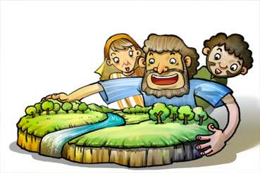
№6 Құдай Сөзі
Құдай Ыбырайымды шақырды

Slide 55
Бүгінгі сөз
Жаратқан Ие Ыбырамға: «Еліңді, халқыңды, өзіңді тастап кет
әкеңнің үйін алып, мен көрсететін жерге бар.
Жаратылыс 12:1

Slide 56

Халдейлердің Ур қаласы пұтқа табынатын қала болды.
Ыбырайым сонда туып, өмір сүрген.

Slide 57

Бір күні Жаратқан Ие оған: «Еліңді таста, мен саған батасын беремін», – деді.

Slide 58

Ыбырайым қайда барарын білмесе де, Құдайдың сөзіне мойынсұнып, Жаратқан Иенің айтқанындай кетіп қалды.

Slide 59



Ол сапарда көптеген қиыншылықтарға тап болды, бірақ Құдай оны аман-есен қорғады.

Slide 60

Ақырында Ыбырайым Қанахан жеріне келді. Ол сонда тұрды. «Рахмет саған, Құдай».

Slide 61
Бүгінгі Сабақ
Ыбырайым Құдай сөзіне мойынсұнып, туған қаласынан кетті.
Осылай, біз Құдайға сеніп, Оның сөзіне мойынсұну керек.
Бізде Құдайдың сөзіне кез келген уақытта мойынсұну ниеті болуы керек.

Slide 62
Құдай Ие?
Жаратқан Ие Құдай….
Ол уәдесін кез келген жағдайда орындайтын біздің Әкеміз.

Slide 63
Бүгінгі викторина
Ыбырайым қай жерде дүниеге келген?
① Қанаан
② Харан
③ Израиль
④ Халдейлердің Ур қаласы
④ Халдейлердің Ур қаласы

Slide 64
Бүгінгі Сөз
Жаратушы Тәңір Ие Ыбырамға: «Еліңді, халқыңды, әкеңнің әулетін тастап, мен көрсететін жерге бар»,— деді.
Жаратылыс 12:1

Slide 65

№ 7 Құдай Сөзі
Уәде етілген ұл Ысқақ

Slide 66
Бүгінгі Сөз
Ыбырайымнан ұлы Ысқақ дүниеге келгенде жүз жаста еді.
Жаратылыс 21:5

Slide 67

Құдай Ыбырайымға түнгі аспандағы жұлдыздарша бала беретінін уәде етті.
Бірақ ол 100 жасқа дейін бала көрмеген.

Slide 68

Бір күні Құдай Ыбырайымды түнде далаға алып шықты.
«Аспанға қараңдар. Сіз жұлдыздарды санай аласыз ба?»

Slide 69
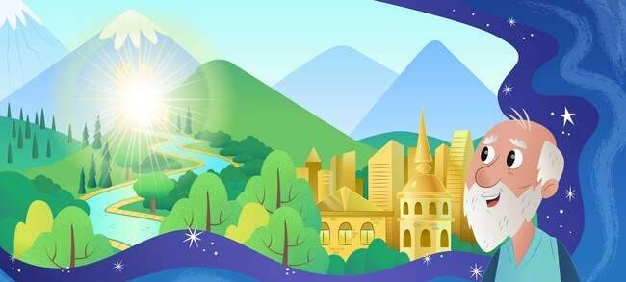
Құдай оған әдемі жерді де беруге уәде етті.

Slide 70
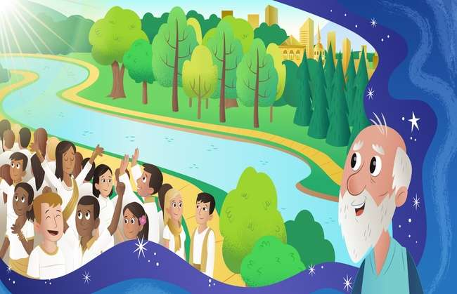
“Балаларың аспандағы жұлдыздар мен теңіз жағасындағы құмдардай көп болады”. Ыбырайым Жаратқан Иенің уәдесіне сенді.

Slide 71

Құдай уәдесінде тұрды. Сара Ыбырайымға ұл туды. Ыбырайым Ысқақ есімін берді , бұл қуаныш дегенді білдіреді .

Slide 72
Бүгінгі Сабақ
Ыбырайым оған мүмкін емес болып көрінгенімен, Құдайдың уәдесіне шынымен сенді.
Құдай Ыбырайымның сенімін көргенде қатты қуанды. Құдай оған уәде етілген ұлы Ысқақты берді.
Біз үшін бұл мүмкін емес болып көрінгенімен, Құдай уәдесін орындады.

Slide 73
Құдай –…
Құдай...
Құдіретті (бәріне қабілетті)

Slide 74
Бүгінгі викторина
Ысқақ туғанда Ыбырайым неше жаста еді?
① 90
② 80
③ 70
④ 100
④ 100

Slide 75
Бүгінгі сөз
Ыбырайымнан ұлы Ысқақ дүниеге келгенде жүз жаста еді.
(Жаратылыс 21:5)

Slide 76

№ 8 Құдай Сөзі
Ыбырайым Ысқақты Құдайға ұсынды

Slide 77
Бүгінгі сөз
Сонда Құдай: «Өзің жақсы көретін жалғыз ұлың Ысқақты ал.
және Мория аймағына барыңыз. Оны сол жерде түгел өртелетін құрбандыққа шалыңдар
Таулардың бірінде мен саған айтып беремін».
Жаратылыс 22:2

Slide 78

Бір күні Құдай Ыбырайымға:
«Маған жалғыз ұлыңды түгел өртелетін құрбандыққа ұсын».

Slide 79

Ыбырайым Ысқақты жақсы көргені сонша, Құдайдан естігенде, ол қатты қиналады. Бірақ ол Құдайға мойынсұнуды шешті.

Slide 80

Ыбырайым Ысқақты байлап алып, ғибадатхананың үстіне жатқызды, ол оны өлтірмек болды. Дәл сол сәтте,

Slide 81

«Ыбырайым, Ыбырайым, оны өлтірме. Оған ештеңе істеме. Енді мен сенің Құдайдан қорқатыныңды және сүйетініңді білемін». Бұл Құдайдың Ыбырайымға жасаған сынағы еді.

Slide 82

«Рахмет саған, Құдай!» Құдай Ыбырайымның сенімін қуана қабылдады. Алла тағала оны барлық мүміндердің атасы етіп жаратты.

Slide 83
Бүгінгі сабақ
Ыбырайым Ысқақты қатты жақсы көрді, бірақ ол үшін Құдай Сөзіне мойынсұну маңыздырақ болды.
Мен Құдайды басқа нәрселерден және әлемдегі кез келген басқа адамнан артық жақсы көруім керек.

Slide 84
Құдай ма?
Құдай..
Сынақ арқылы иманымызды күшейтетін әкеміз.

Slide 85
Бүгінгі Викторина
Құдай Ыбырайымға түгел өртелетін құрбандық ретінде не деді?
① Ұлым
① Ұлым
② Әйелі
③ Ит
④ Қой

Slide 86
Бүгінгі сөз
Сонда Құдай: «Өзің жақсы көретін жалғыз ұлың Ысқақты ал.
және Мория аймағына барыңыз. Оны сол жерде түгел өртелетін құрбандыққа шалыңдар
Таулардың бірінде мен саған айтып беремін».
Жаратылыс 22:2

Slide 87

№9 The Сөз ның Құдай
Ысқақ ұрыспады

Slide 88
Бүгінгі сөз
Ол жерден көшіп, басқа құдық қазды, оған ешкім ұрыспады.
Ол оны Рехобот деп атап: «Енді Жаратқан Ие бізге орын берді
сонда біз елде гүлденеміз».
Жаратылыс 26: 22

Slide 89
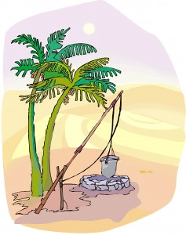
The ұңғымалар болды солай маңызды, өйткені олар мүмкін алу балғын су шөлде. Ысқақ құдықтарды әкесіне қалдырды.

Slide 90

Алайда філістірлер оған қызғанышпен қарайды. Сөйтіп, құдықтарды жермен толтырды.

Slide 91
Бірақ Ысқақ олармен ұрыспады. Көшіп кетіп, құдық қазды. Ол тұщы су құдығын тапты.

Slide 92

Осы кезде басқа адамдар Ысқақтан құдықты алды. Бірақ, олармен де ұрыспаған.

Slide 93

Құдай Ысқаққа батасын берді. Тағы бір құдық қазды. Құдай оған сол жерден тұщы су берді. Ысқақ ғибадатхана жасап, алғысын білдірді.

Slide 94
Бүгінгі сабақ
Ысқақ құдықтарын тартып алғандармен таласпаған.
Құдай Ысқаққа батасын берді.
Біз де басқалармен ұрыспауымыз керек.
Біз басқаларды жақсы көріп, кешіруіміз керек.

Slide 95
Құдай ма??
Құдай….
Ол басқалармен жанжалдасып жүргендерді жек көреді.
Бір-бірін жақсы көретіндерді жақсы көреді.

Slide 96
Бүгінгі викторина
Ысқақ не үшін қиын кезеңге тап болды?
① үй
② қой еті
③ жақсы
③ жақсы
④ отбасы

Slide 97
Бүгінгі сөз
Ол жерден көшіп, басқа құдық қазды, оған ешкім ұрыспады.
Ол оны Рехобот деп атап: «Енді Жаратқан Ие бізге орын берді
сонда біз елде гүлденеміз».
Жаратылыс 26: 22

Slide 98

№10 The Сөз ның Құдай
Есау тұңғыштық құқығын сатты
қызыл бұқтырылған бір тостаған үшін

Slide 99
Бүгінгі сөз
Жақып Есауға нан мен жасымық бұқтырмасын берді.
Ішіп-жеп, орнынан тұрып кетіп қалды.
Сөйтіп, Есау өзінің тұңғыш құқығын жек көрді.
Жаратылыс 25:34

Slide 100

Ысқақтың әйелі Рабиға егіз баланы дүниеге әкелді. Бірінші ұлының аты Есау, екіншісінің аты Жақып.

Slide 101

Есау аңшылықты жақсы көретін. Сондықтан ол ашық ауада іс-шараларды жақсы көретін. Бірақ Жақып үйде отыратын тыныш адам болатын.

Slide 102

Бір күні Жақып бұқтырылған тағам пісіріп жатқанда, Есау аң аулап үйге аш болып қайтып келеді.

Slide 103
«Маған бұқтырылған ет бер!», «Алдымен маған төл құқығыңды сат. Сосын мен саған біраз беремін», – деді. Есаудың ашқаны сонша, ол өзінің тұңғыш құқығын бір тостаған қызыл бұқтырылған етке сатып жіберді.

Slide 104

Ақырында Жақып батасын алу үшін әкесін алдайды. Ақыры батасын алды. Осының бәрі Алланың қалауымен болды.

Slide 105
Бүгінгі сабақ
Есау аштық мәселесін шешу рухани бата алудан маңыздырақ деп ойлады.
Ақырында, Джейкоб болды the исраилдіктердің арғы атасы.
Не маңыздырақ деп ойлайсыз?
Құдайдың балалары болу батасын ештеңемен алмастыруға болмайды.

Slide 106
Құдай ма?
Құдай болып табылады
Адамдардың қателігі мен жалғандығына қарамастан Құдай өз еркін орындауда.

Slide 107
Бүгінгі күн Викторина
Есау өзінің тұңғыштық құқығын не үшін сатты?
① кеспе
② нан
③ ет
④ қызыл бұқтырылған
④ қызыл бұқтырылған

Slide 108
Бүгінгі Сөз
Жақып Есауға нан мен жасымық бұқтырмасын берді.
Ішіп-жеп, орнынан тұрып кетіп қалды.
Сөйтіп, Есау өзінің тұңғыш құқығын жек көрді.
Жаратылыс 25:34

Slide 109

№ 11 Құдай Сөзі
Джейкобтың арманы

Slide 110
Бүгінгі сөз
Ол түсінде жер бетінде төбесі көкке жеткен баспалдақтың тұрғанын және оған Құдайдың періштелері көтеріліп, түсіп жатқанын көрді.
Жаратылыс 28: 12

Slide 111

Жақып ағасын өтірікпен алдады. Ол өлтіруден қорықты. Сөйтіп, ол үйінен Харандағы ағасына қашып кетті.

Slide 112

Түнде тасты сол жерге апарып, жастық етіп басының астына қойып ұйықтады. Ол жерде отбасысыз жалғыз қалды. Сондықтан қорқып, өзін жалғыз сезінді.

Slide 113

Жақып Құдайдың періштелерінің жердегі баспалдақпен көкке көтеріліп, түсіп жатқанын көрді.

Slide 114

Ол Құдайдың даусын естіді: «Мен сенімен біргемін және қайда барсаң да сені бақылаймын».

Slide 115

Таңертең оянғанда, ол өзімен бірге боламын деп уәде еткен Құдайға құлшылық етіп, Құдайды мадақтады.

Slide 116
Бүгінгі сабақ
Құдай жалғыз қалудан қорыққан Жақыппен бірге болғандай,
Құдай Әкеміз де жалғыз қалғанда бізге қамқор болады.
Жақып сияқты біз әрқашан бізбен бірге болатын Құдайды құрметтеп, мадақтауымыз керек.

Slide 117
Құдай ма?
Құдай
Құдай бізбен кез келген жерде және кез келген уақытта.
Құдай бізге әрқашан қамқорлық жасайды.

Slide 118
Бүгінгі Викторина
Жақып ұйықтағанда жастық ретінде не алды?
① ағаш
② тас
② тас
③ сөмке
④ жануар терісі

Slide 119
Бүгінгі сөз
Ол түсінде жер бетінде төбесі көкке жеткен баспалдақтың тұрғанын және оған Құдайдың періштелері көтеріліп, түсіп жатқанын көрді.
Жаратылыс 28: 12

Slide 120

№12 The Сөз ның Құдай
Джозефті ағалары сатты

Slide 121
Бүгінгі сөз
«Келіңдер, оны өлтіріп, мына су қоймаларының біріне лақтырайық
және оны бір жабайы жануар жеп кеткенін айтады.
Содан кейін оның армандарына не келетінін көреміз ».
(Жаратылыс 37:20)

Slide 122

Жақыптың он екі ұлы болды. Ол Жүсіпті басқа ұлдарынан артық жақсы көрді. Сөйтіп, Жүсіпке өте әдемі мата жасады

Slide 123

Ағалары оны қатты жек көретін, өйткені әкесі оны ерекше жақсы көретін. «Жүсіпті сатайық. Әкеге оның қайтыс болғанын айтайық.

Slide 124

Олар Жүсіпті сол жақтағы саудагерлерге құл етіп сатты.
Мұны естігенде Жақып қатты қайғырды.

Slide 125

Жүсіп құл болып ауыр өмір сүрді. Алайда ол ешбір күнә жасамай иман келтіріп, Аллаға тәуекел етті.

Slide 126

Жүсіп жалған айыппен түрмеге жабылды. Алайда ол түрмеде де Құдайдың алдында әділ болуға тырысты. Құдай Жүсіпті ұмытпады және Құдай оған керемет жоспарлар жасады.

Slide 127


Бүгінгі сабақ
Жүсіпті бауырлары жек көріп, құл етіп сатты. Ол да жалған айыппен түрмеге қамалды.
Алайда ол Құдайға арқа сүйеп, күнә жасамауға тырысты.
Кейбір қиындықтарға тап болуымыз мүмкін.
Ешқандай күнә жасамайық және дұғамызды ықыласпен тыңдайтын Алла Тағаладан жәрдем тілейік.

Slide 128
Құдай ма?
Әкеміз Құдай..
Құдай Әкеміздің тіпті қиын уақытта да біз үшін керемет жоспарлары бар.

Slide 129


Бүгінгі викторина
Жақып он екі ұлының ішінде Жүсіпке ғана не берді?
① ойыншықтар
② Киелі кітап
③ бай әдемі мата
③ бай әдемі мата
④ ақша

Slide 130
Бүгінгі сөз
«Келіңдер, оны өлтіріп, мына су қоймаларының біріне лақтырайық
және оны бір жабайы жануар жеп кеткенін айтады.
Содан кейін оның армандарына не келетінін көреміз ».
(Жаратылыс 37:20)

Slide 131

№ 13 Құдай Сөзі
Жүсіп Мысырда премьер-министр болды

Slide 132
Бүгінгі сөз
Сонда перғауын Жүсіпке: “Мен сені бүкіл Мысыр еліне басқарушы етіп тағайындадым”,— деді.
Жаратылыс 41: 41

Slide 133

Мысыр патшасы перғауын түс көреді. 7 семіз сиыр одан кейін 7 ұсқынсыз сиыр шықты. 7 шіркін сиыр 7 семіз сиырды жеп қойды. Бұл өте біртүрлі арман болды.

Slide 134

Сарайда оның түсін ешкім түсіндіре алмады. Жүсіп көмектескен бас шарапшы оны патшаға таныстырды.

Slide 135

Құдай Жүсіпке даналық берді. Сөйтіп, түсін жорып, патшаға айтып берді.

Slide 136

Перғауынның қатты әсер еткені сонша, ол тұтқын болған Жүсіпті жердегі екінші жоғары лауазымға тағайындады.

Slide 137

Жүсіп Мысырдың премьер-министрі болды және Құдай оған берген даналықтың арқасында елге жақсы билік жүргізді.

Slide 138
Бүгінгі сабақ
Құдайдың Жүсіпке керемет жоспарлары бар еді.
Кейбір қиындықтарға кезіккенде, біз де көңілімізді қалдырмауымыз керек,
бірақ Құдайдың біз үшін керемет жоспарларын күту керек және Құдайға сену керек..

Slide 139
Құдай ма?
Құдай өз қалауы бойынша жасайды.
Төмендер көтеріледі, жоғарылар төмендейді.

Slide 140
Бүгінгі викторина
Перғауын түсінде қандай жануарлар пайда болды?
① құс
② ит
③ ат
④ сиыр
④ сиыр

Slide 141
Бүгінгі сөз
Сонда перғауын Жүсіпке:
— Осы арқылы мен сені бүкіл Мысыр жеріне басқарушы етіп қойдым.
Жаратылыс 41: 41

Slide 142

Жоқ. 14 Құдай Сөзі
Жүсіп ағаларымен қайта кездесті

Slide 143
Бүгінгі сөз
Жүсіп ағаларын танығанымен, олар оны танымады.
Жаратылыс 42: 8

Slide 144

Перғауын Жүсіпті Мысырдың премьер-министрі етіп тағайындады. Жүсіп 7 жыл бойы ауыр ашаршылықты ақылмен басқарды.

Slide 145

Алайда Қанаханда аштықтан астық болмады. Олар астық алу үшін Мысырға баруға мәжбүр болды. Жүсіптің ағалары да азық-түлік сатып алу үшін Мысырға барды.

Slide 146

Жүсіп ағаларын танығанымен, олар оны танымады.

Slide 147

Жүсіп оларға өзінің кім екенін айтты. Олар оған қарап шошып, одан қорықты

Slide 148

Жүсіп Құдайдың оны Мысырға не үшін жібергенін түсінді. Ол бауырларын кешіріп, бүкіл отбасын Мысырға апарып, аман-есен асырап алды.

Slide 149
Бүгінгі сабақ
Жүсіп өзіне зұлымдық жасаған және оларды Құдайдың қалауымен жақсы көрген бауырларын кешірді.
Біз отбасымыз бен достарымызды кешіріп, оларды жақсы көруіміз керек.

Slide 150
Құдай ма?
Құдай..
Бізді кешіреді және жақсы көреді.

Slide 151
Бүгінгі викторина
Жүсіп қай елдің премьер-министрі болды?
① Египет
① Египет
② Израиль
③ Парсы
④ Вавилон

Slide 152
Бүгінгі сөз
Жүсіп ағаларын танығанымен, олар оны танымады.
Жаратылыс 42: 8

Slide 153

№15 Құдай Сөзі
Судан құтқарылған бала

Slide 154
Бүгінгі сөз
Бала есейген кезде перғауынның қызына апарып, перғауынның ұлы болды. Ол: «Мен оны судан шығардым», – деп оның атын Мұса қойды.
Мысырдан шығу 2:10

Slide 155

Мысыр патшасы перғауын исраилдіктердің барлық жаңа туған ұлдарын Ніл өзеніне лақтырып, өлтіруді бұйырды.

Slide 156

Мұсаның анасы Жохебеттің баласын Ніл өзеніне апарып тастаудан басқа амалы қалмады.

Slide 157

Сол кезде Мысыр ханшайымы нәрестені өзенде шомылып жатқанда кездейсоқ көріп қалады. Ол баланы өсіруді ойлаған.

Slide 158

Оның әпкесі ханшайымның баланы қоржыннан шығарып жатқанын көрді. Ол баласын емізу үшін өзінің нағыз анасы Йохебедті таныстырды.

Slide 159

Бала есейгенде, оны ұлы болу үшін ханшайымға қайтарды. Ол: «Мен оны судан шығардым. Мұса Мысырда өсті Сарай.

Slide 160
Бүгінгі сабақ
Құдай Мұсаны құтқарды.
Құдай бізді Өзінің таңғажайып даналығымен және құдіретімен (провиденді) құтқарды.
Құдайдың жоспарлары менің бұрынғыдан да үлкен және кемелді екеніне сенейік.

Slide 161
Құдай кім?
Құдай..
Ол кез келген кедергіге қарамастан өз еркін орындайтын құдіретті Құдай.

Slide 162
Бүгінгі викторина
Суға алып кеткен балаға не болды?
① Оны суға батып, балық жеп қойды.
② Құстар баланы құтқарып қалды.
③ Құдай баланы аспаннан құтқарды.
④ Мысыр ханшайымы оны көріп, құтқарып қалды.
④ Мысыр ханшайымы оны көріп, құтқарып қалды.

Slide 163
Бүгінгі сөз
Бала есейген кезде перғауынның қызына апарып, перғауынның ұлы болды. Ол: «Мен оны судан шығардым», – деп оның атын Мұса қойды.
Мысырдан шығу 2:10

